Slide 1
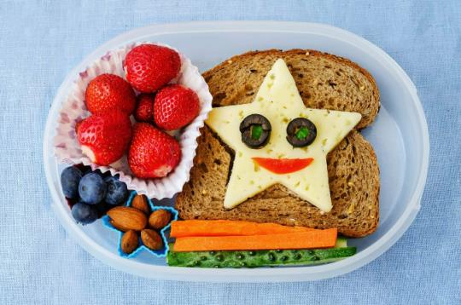
Муниципальное бюджетное общеобразовательное учреждение
«Средняя общеобразовательная школа № 17»
Структурное подразделение
Проект «Еда на ура»
«Человеку нужно есть чтобы встать и чтобы сесть
Чтобы прыгать кувыркаться,
Песни петь, дружить, смеяться,
Чтоб расти и развиваться
И при этом не болеть, нужно правильно питаться
С самых юных лет уметь»
Выполнила: воспитатель Рубцова Ю.А.

Slide 2
О проекте:
Вид проекта: информационно - ориентированный, групповой.
Продолжительность проекта: краткосрочный
Проблемы: недостаточно чётко дети понимают, какие продукты полезны, какие вредны для организма.
Предполагаемые результаты:
дети должны научиться отличать полезный продукт питания от неполезного;
воспитать умение работать в коллективе сверстников, умение выслушивать друг друга, приходить на выручку.
Срок реализации проекта: 5 дней.
Работа с родителями: анкетирование «Питание детей дома», консультация «Продукты, необходимые ребенку».

Slide 3
Цель проекта: создание условий для формирования знаний детей и их родителей о правилах здорового питания. Расширить и уточнить представление детей о продуктах, приносящих пользу организму, об организации правильного здорового питания.
Задачи: 1) Образовательные:
Формировать знания о правилах здорового питания;
Формировать у детей интерес и готовность к соблюдению правил рационального здорового питания
-Познакомить с группами витаминов
2) Развивающие: - Развивать творческие способности у детей и умение работать сообща
3) Воспитательные: - Формировать у детей эмоционально-доброжелательное отношение к творческой инициативе взрослых и детей.

Slide 4
Этапы реализации проекта.
I Этап: подготовительный
II Этап: основной (реализация проекта)
III Этап: заключительный

Slide 5
I этап: подготовительный.
Подбор наглядно- дидактического материала.
- разработка перспективного плана проекта
создание необходимых условий для реализации проекта.
разработка методических материалов, рекомендаций по теме.
подготовка атрибутов для проведения мероприятий.

Slide 6
II этап: основной (реализация проекта)
Рассматривание продуктов питания на иллюстрациях в книгах и на проекторе.
Показ обучающего мультфильма «Полезная и вредная еда»
Беседы: «Здоровое питание», «Хлеб и каша – пища наша», «Почему нельзя много кушать сладкого?», «Что разрушает здоровье, а что укрепляет?»
Чтение художественной литературы « Я решил сварить компат» М.Дружинина. «Лисичкин хлеб» М. Пришвин. «Про девочку Юлю, которая плохо кушала» С.Михалков.

Slide 7
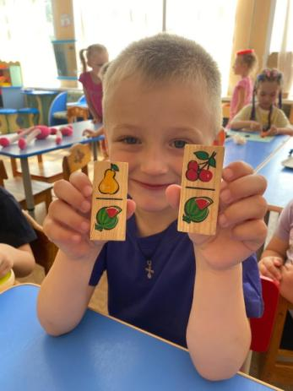
Содержание работы в процессе реализации проекта
Развитие игровой деятельности: Дидактические игры.
Образовательная область «Социально-коммуникативное развитие: Настольные игры – лото с фруктами

Slide 8
Образовательная область: Физическое развитие
Подвижные игры: Цель: Формирование двигательной активности детей и физического совершенства
Учить соблюдать правила игры и правила безопасности во время игры.
П/и: «Овощи»
П/и: «Вершки о корешки»
П/и: « Принеси то, что скажу»

Slide 9
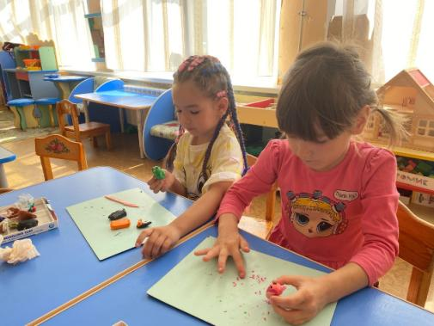
Тематическое занятие
Лепка овощей
Цель: Развитие мелкой моторики, закрепление знаний продуктов питания, формирование понятия «полезная еда»

Slide 10
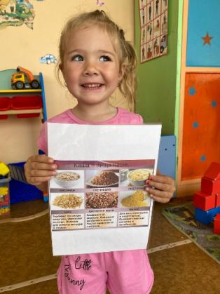
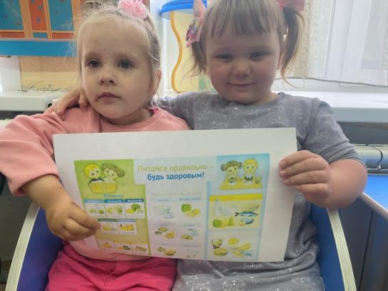
Рассматривание иллюстраций
«Питайся правильно – будь здоровым»

Slide 11
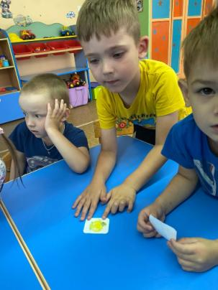
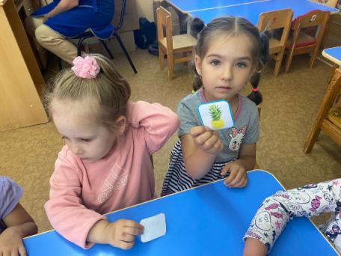
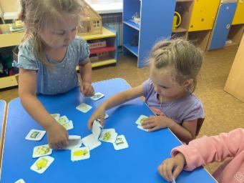
Игра «Раздели продукты на полезные и вредные»

Slide 12
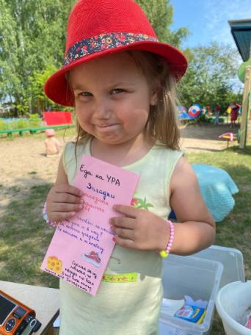
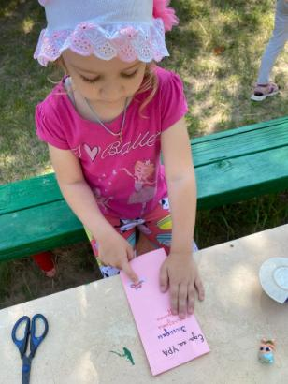
Создание буклета с загадками о полезных продуктах

Slide 13
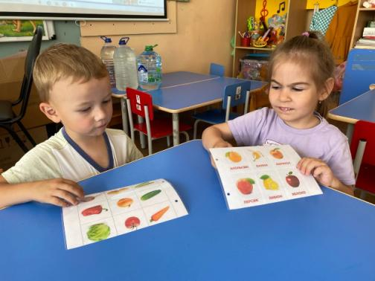
Создание журнала: Полезные и вредные продукты.

Slide 14
Работа с родителями:
Цели:
Выяснить как питаются дети дома
Проинформировать о большой значимости полезного питания в дошкольном возрасте.
Убедить родителей в том, что полезно питаться полезной и здоровой пищей.

Slide 15
III этап: заключительный
Итоговая работа (показ театрализованной сказки: «Фрукты овощи важны»
Презентация проекта
Журнал «Полезные и вредные продукты»

